Slide 1
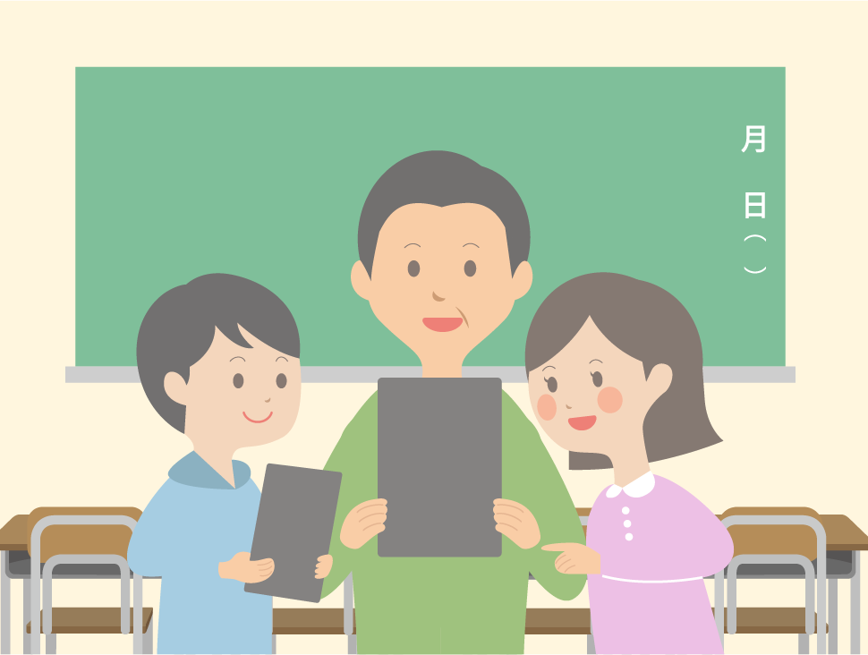
まも
守ろうね！パソコン・タブレットの
たい
せつ
大
切
な
ル
ー
ル
1
パソコンやタブレットの
パスワードは秘密！
ひみつ
ほか
ひと
おし
パスワードを他の人に教えると、あなたになりすまして書きこみをされたり、大事な情報が知られたりするかもしれません。パスワードは自分だけの大切なカギ。
しっかり守ろう！出席番号や誕生日など推測されやすいパスワードもさけましょう。
か
だいじ
じょうほう
し
じぶん
まも
しゅっせきばんごう
たんじょうび
すいそく
2
ちゅうい
タップやクリックに注意！
むやみにダウンロードしない！
こうこく
し
広告や、知らないサイトのリンクをむやみにクリックしないようにしよう。ゲームやアプリを勝手にダウンロードすると、ウイルスが入ってしまうことも！
必ず先生やおうちの人に確認してからにしよう。
かって
はい
かなら
せんせい
ひと
かくにん
3
わす
ログアウトを忘れずに！
つか
おわ
かなら
パソコンやタブレットを使い終わったら、必ずログアウト！忘れると、ほかの人が勝手にあなたのアカウントを使ってしまうかもしれないよ。
「終わったらログアウト！」を習慣にしよう！
わす
ひと
かって
つか
お
しゅうかん
まも
ルールを守って、
安全に楽しく使おう！
あんぜん
たの
つか

